Slide 1
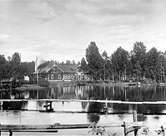
Hyttsjön Strömsdal
Jill Kortesmaa
Hyttsjöns Vänner
2024-10-25

Slide 2
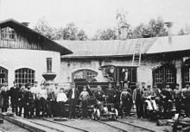
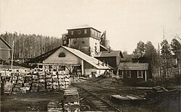
Brukshistoria
1700-talet masugn, stålverk
1837 var Gravendalsverken Dalarnas största stångjärnsproducent
1873-76 järnväg, gjuteri och sågverk
1880-1900 ca 250 bofasta, två skolor, barnmorska
Elektrifierades tidigt
Hyttan lades ner 1909, sågen 1920 och järnvägen kring 1940

Slide 3
Vatten i Sverige
Antalet vattenförekomster för sjöar och vattendrag ca 23 000 (VISS) Då endast de >50 Ha. Sjöarna är fler till antalet så som vanligt folk definierar en sjö. Antal oklart på grund av definitionsfrågan, finns många många fler. Alla styrs av miljökvalitetsnormer MKN.
Ca 10 000 dammar (enl SMHI) men även denna siffra något oklar (vad ingår?)
- ca 2 000 kopplade till vattenkraftverksamhet - NAP
- Övriga ca 8 000 (?) dammar, som också dämmer sjöar och vattendrag, ska uppfylla miljökvalitetsnormerna. Samma vattenlagstiftning.
Prövningsgrupper Övre Svartälven och Sikforsån: Dammägaren planerar att riva 100% (10 av10) av reglerdammarna, men försöka behålla de flesta mindre kraftverken.

Slide 4
Dammar och NAP
En damm är en vattenmassa som hålls på plats av vanligtvis en jordvall eller betongkonstruktion.
Genom en öppning i dammvallen (utskov) flödar vattnet ut ur dammen.
Med hjälp av dammluckor eller sättare regleras mängden vatten som flödar ut.
Ofta byggd vid fors, med dammvallen belägen på en brant sträcka med hög fallhöjd ofta naturliga vandringshinder
Innebar vanligtvis höjda vattennivåer, många gånger skapades en sjö
regleringsamplitud: skillnaden mellan max/min-nivåer
vattendomar: domstolsbeslut som dikterar regleringen i respektive sjö
urminnes hävd eller äldre rättigheter – man regelerar sedan lång tid tillbaka, men inga moderna tillstånd finns. Allt detta ska nu omprövas i domstol, eller om de inte anses gälla – nyprövas. Denna process kallas NAP - Nationella planen för moderna miljövillkor. Vattenfonden kan finansiera delvis.

Slide 5
Miljökvalitetsnorm MKN och KMV
Vattenmyndigheterna övervakar i cykler om 6 år, klassificerar och sätter normer för hur målen för vattnets kvalitet ska vara: miljökvalitetsnormer eller MKN. Bland annat:
- önskvärt antal av diverse organismer i vattnet (allt från bakterier till fiskar)
- den kemiska sammansättningen.
- hur mycket flödet eller vattennivåerna i en sjö eller vattendrag får variera (morforlogi och hydrologisk regim). Även konnektivitet. Kallas hydromorfologiska kvalitetsfaktorer.
KONNEKTIVITET-försvenskning av ’connectivity’ som betyder sammankoppling.
Vattnen får inte presentera några hinder för att fiskar och andra djur ska kunna röra sig mellan olika vatten. Av alla fiskarter i Sverige är dock mycket få beroende av vandring långa sträckor i strömmande vatten för att reproducera sig. Och de finns inte här!

Slide 6
Lagrum VFF 4 kap 3 § miljökvalitetsnormer
Konstgjorda eller kraftigt modifierade ytvattenförekomster
3 § Vattenmyndigheten ska förklara en ytvattenförekomst som konstgjord eller kraftigt modifierad, om den har skapats genom mänsklig verksamhet eller på grund av mänsklig verksamhet har ändrat sin fysiska karaktär på ett väsentligt sätt och
1. de hydromorfologiska förändringar som behövs för att vattenförekomsten ska uppnå god ekologisk status kan antas på ett betydande sätt negativt påverka
a) miljön i stort,
b) sjöfart eller hamnanläggning,
c) rekreationsintressen,
d) kraftproduktion, dricksvattenförsörjning, bevattning eller annan verksamhet som vatten lagras för,
e) verksamhet eller åtgärd för skydd mot översvämning, markavvattning eller annan vattenreglering, eller
f) annan verksamhet av väsentlig betydelse från allmän synpunkt, och
2. det av tekniska skäl eller på grund av höga kostnader inte är rimligt att på något annat sätt som är ett väsentligt bättre alternativ för miljön åstadkomma den nytta som följer av att vattenförekomsten är konstgjord eller kraftigt modifierad. Förordning (2018:2103).

Slide 7
Lagrum VFF 4 kap 10 § Mindre Stränga Krav MSK
10 § Vattenmyndigheten ska för en viss vattenförekomst besluta om mindre stränga kvalitetskrav än vad som följer av 2-6 §§, om
1. det på grund av sådan mänsklig verksamhets påverkan som avses i 3 kap. 1 § första stycket 2 eller på grund av vattenförekomstens naturliga tillstånd är omöjligt eller skulle medföra orimliga kostnader att uppnå de strängare kraven,
2. de miljömässiga eller samhällsekonomiska behov som verksamheten fyller inte utan orimliga kostnader kan tillgodoses på ett sätt som är väsentligt bättre för miljön,
3. alla möjliga åtgärder vidtas för att med hänsyn till verksamhetens karaktär eller vattenförekomstens naturliga tillstånd uppnå
a) bästa möjliga ekologiska och kemiska status, om vattenförekomsten är ett ytvatten, och
b) bästa möjliga status, om vattenförekomsten är ett grundvatten, och
4. vattnets kvalitet inte riskerar att försämras ytterligare. Förordning (2018:2103).

Slide 8
Kraftigt modifierat vatten KMV och
Mindre stränga krav MSK
Problem: I huvudsak konnektivitetskravet
HaV (Havs och vattenmyndigheten) fått göra tolkningen i antal oerhört krångliga vägledningar av:
väsentligen förändrat vatten
betydande och snävt så:
2. Länsstyrelsens vattenhandläggare (på vattenmyndigheterna) tolkar ovanstående på absurda sätt
trots 10 000 dammar i Sverige: i praktiken endast klassat 677 som KMV.

Slide 9
Konnektivitet
God sk konnektivitet: innebär att dammar som är vandringshinder för fisk ska bort, även om:
- det har funnits naturliga vandringshinder för fisk på platsen eller nära nedström
- en faunapassage inte får plats.
Många konkreta bevis och exempel på detta i Säfsen!
Kraven ställs trots att det i verkligheten ofta innebär:
- noll biologisk nytta – ingen fisk kommer vandra efter rivning
- motsatsen till hållbar utveckling, nämligen rivningar och ödeläggelse för människans livsmiljö och befintliga ekosystem.
Valet att riva orskas av att dessa faunapassager är omöjliga och/eller för dyra och att verksamheten i ljuset av detta blir olönsam. Rivning är ofta billigare än miljöanpassning (dvs där faunapassage nästan alltid ingår) för dammägaren.

Slide 10
Sammanfattning
Det går att göra många undantag för kultur- och miljövärden, rekreation, skydd mot översvämningar MEN myndigheten gör INTE detta. EU rätten medger absolut undantag exemplevis KMV men trots det i Sverige < 3% KMV.
Regeringen har lagt ett lag ändringsförslag som inte ändrar något alls (större vattenkraft).
Miljöministern förstår mycket lite av problematiken och är i händerna på sina sakkunniga.
Moderaterna har ett stämmobeslut på att alla dammar > 100 år ska undantas från kraven.

Slide 11
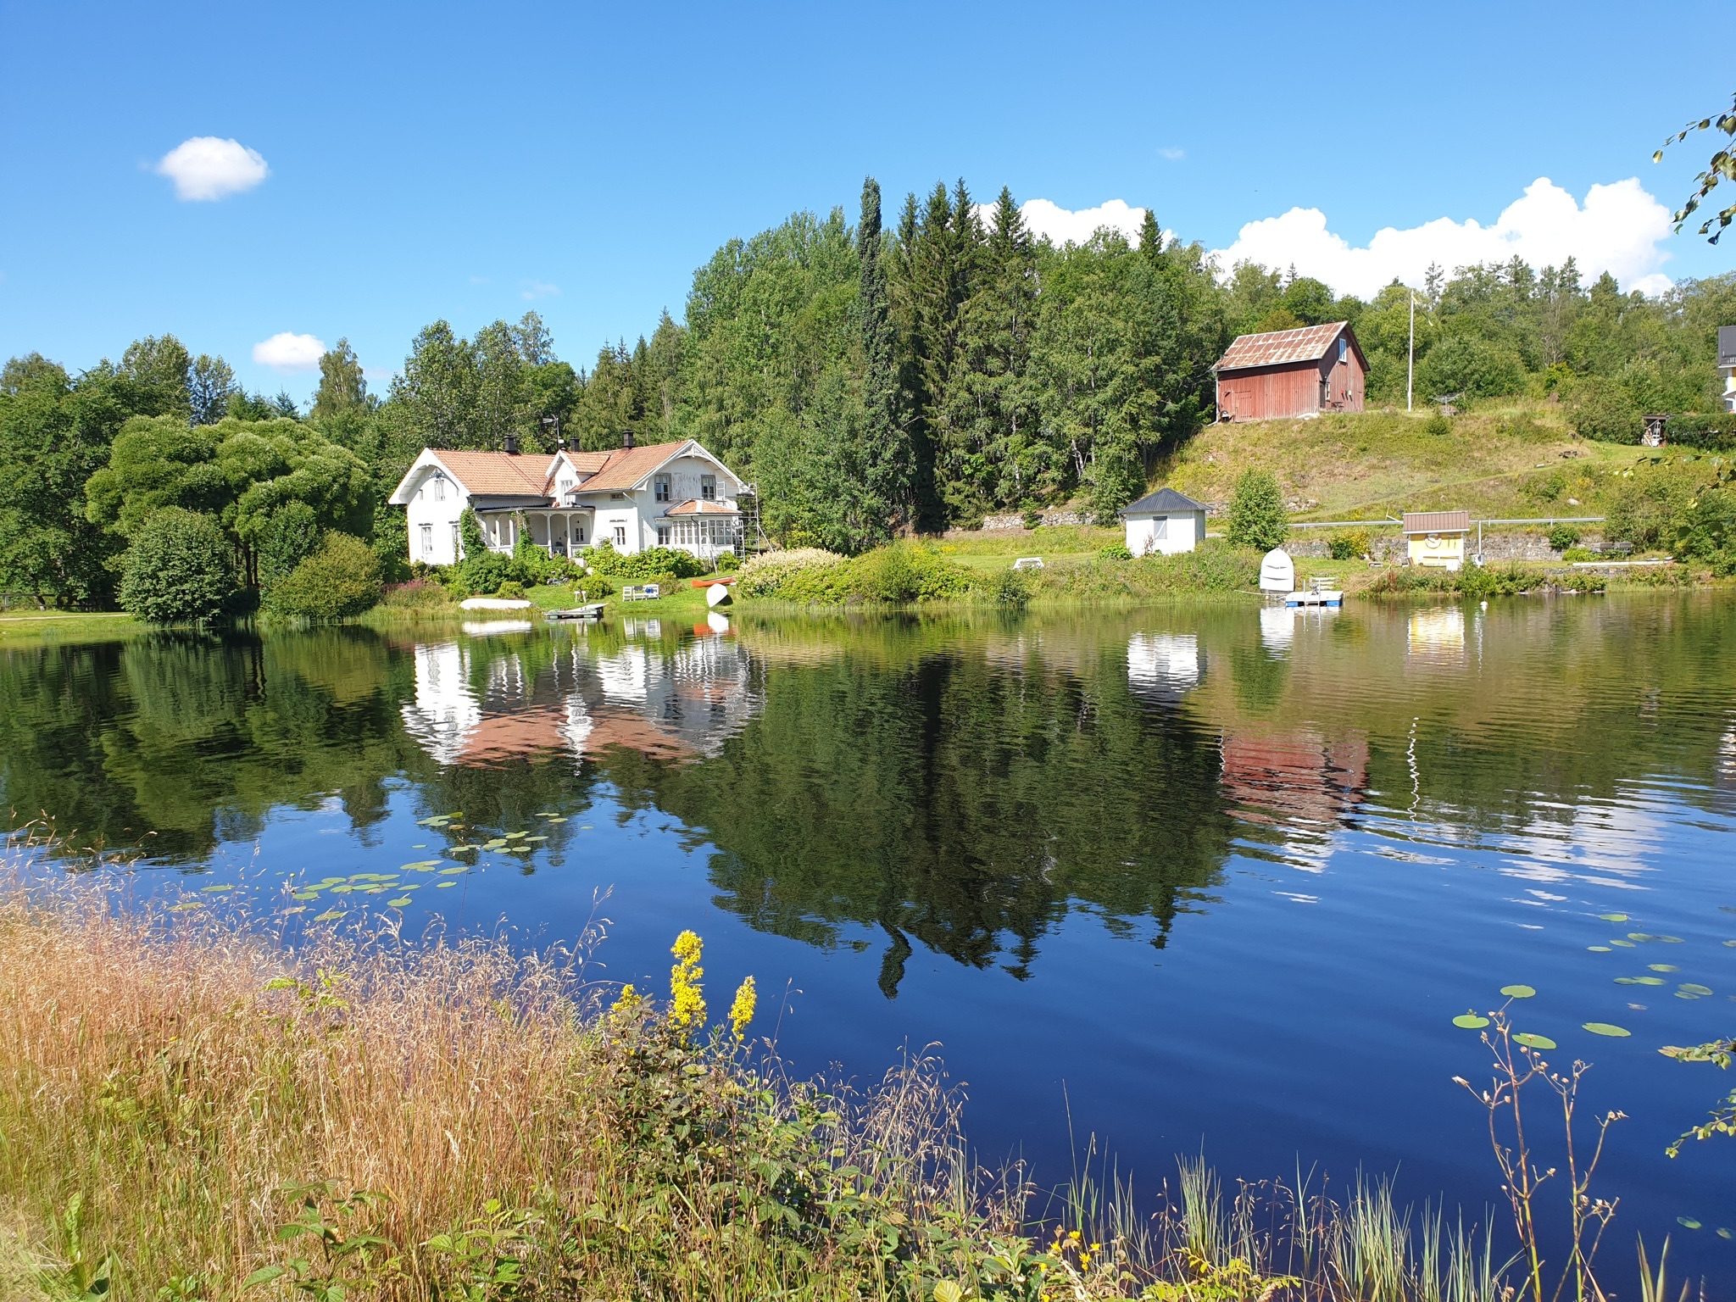
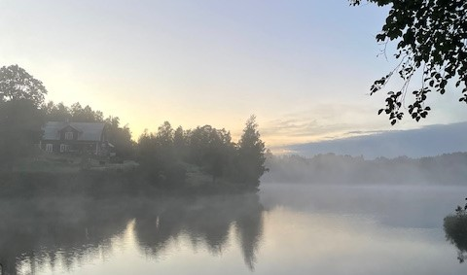
Bilder
Herrgården Strömsdal 2020

Slide 12
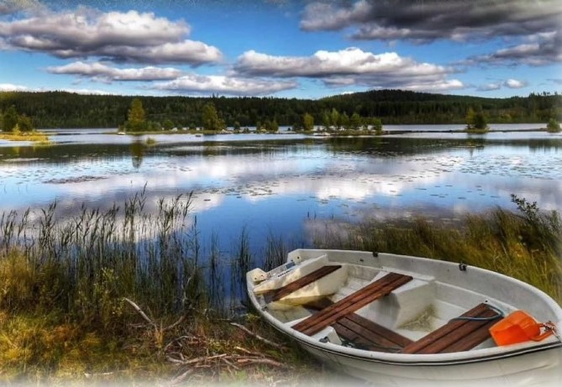
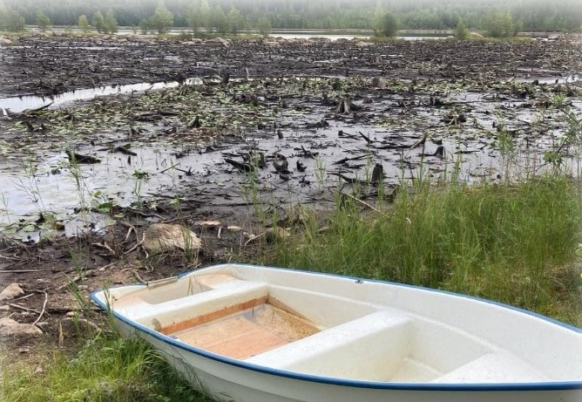
Östra Görsjön Värmland

Slide 13
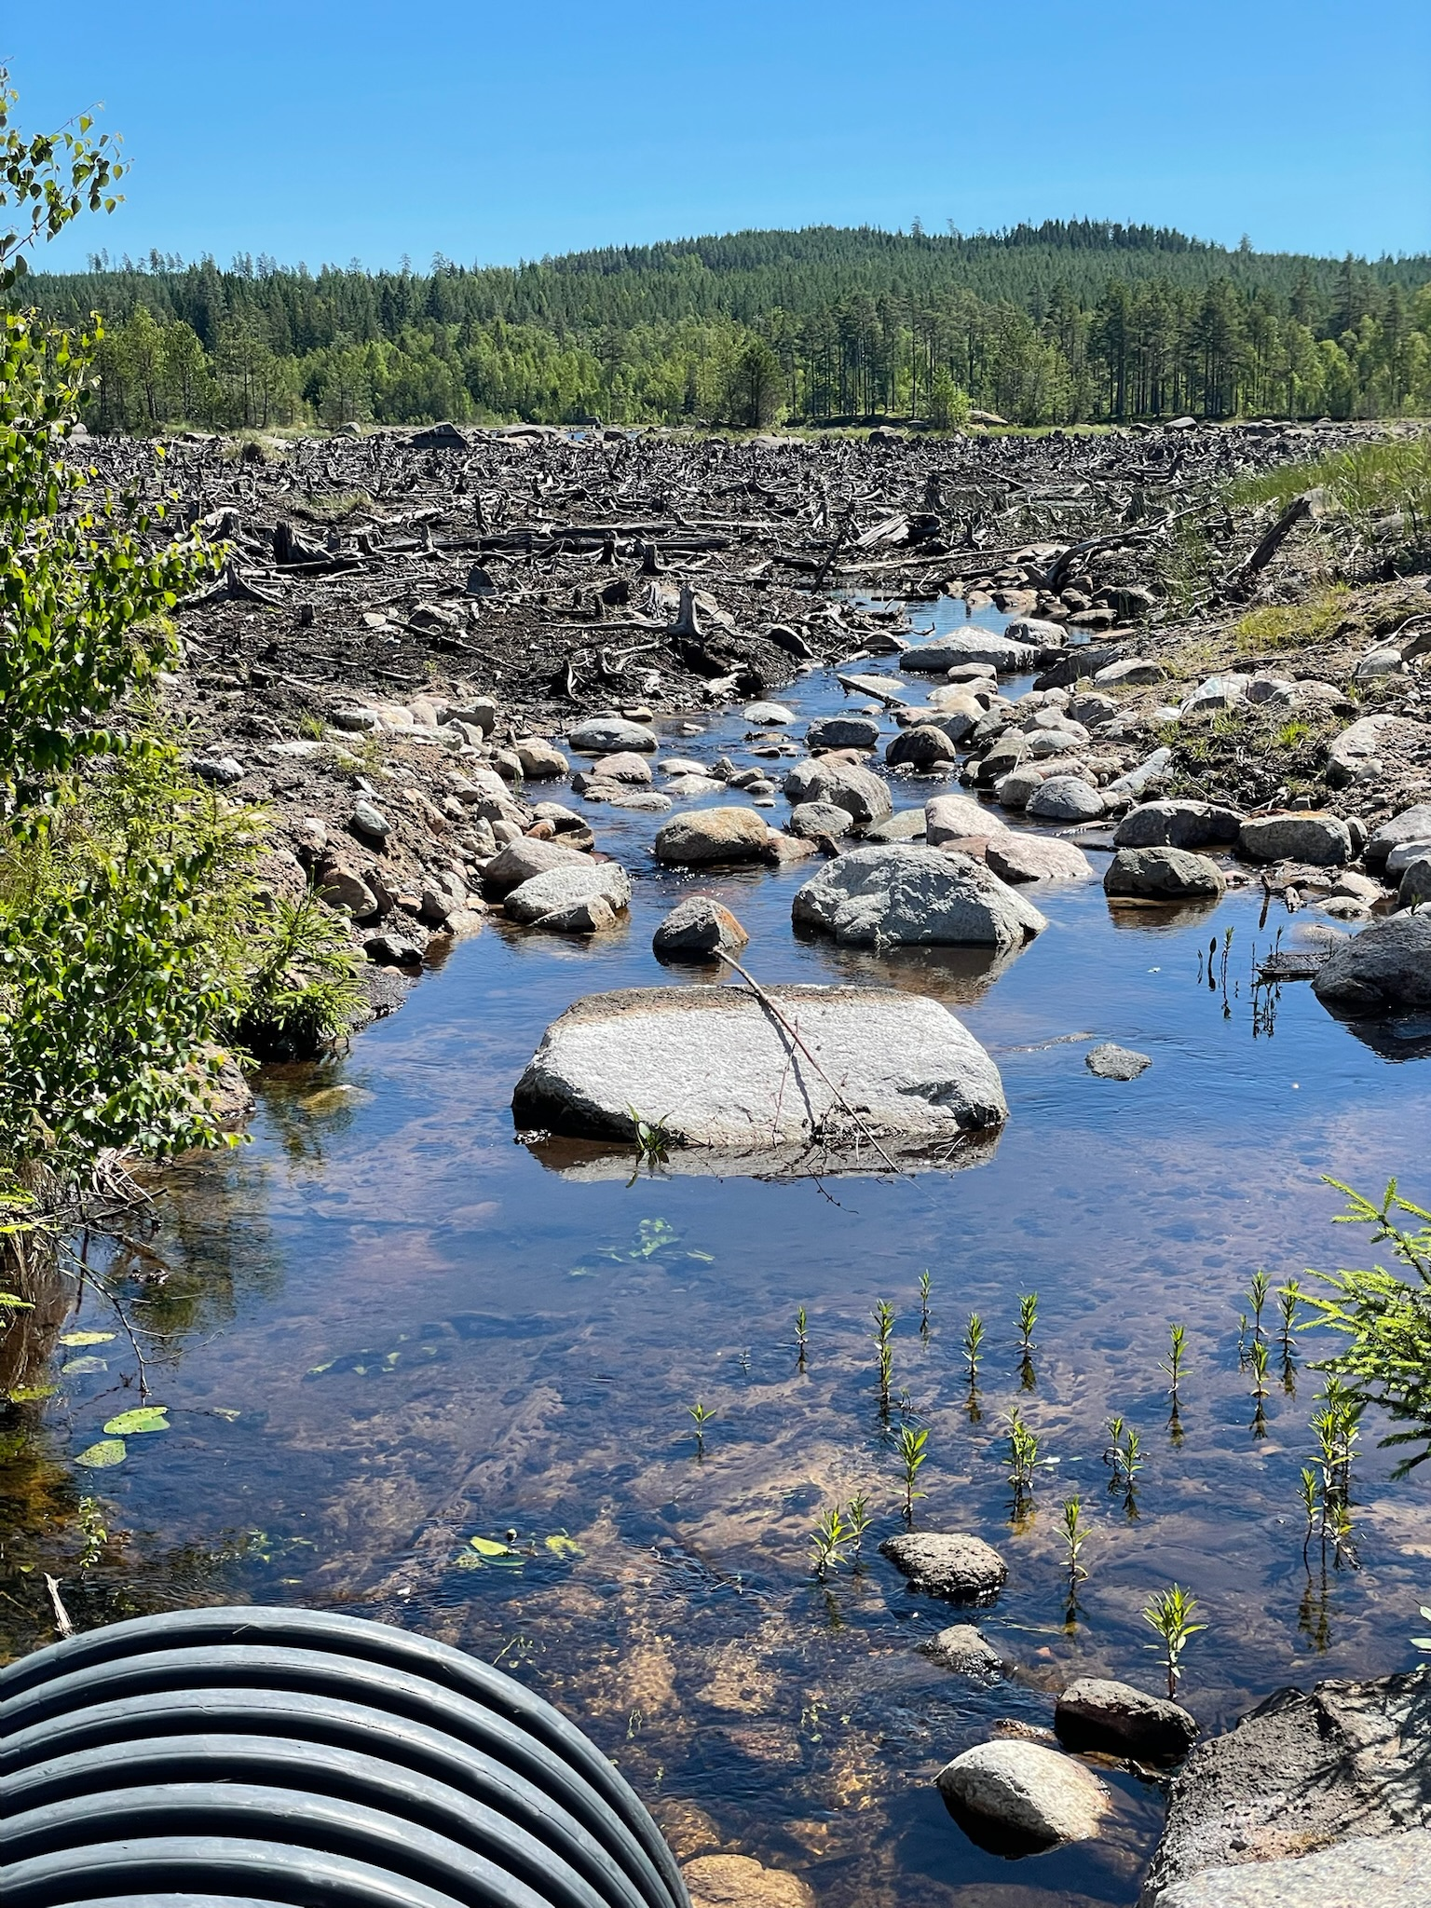
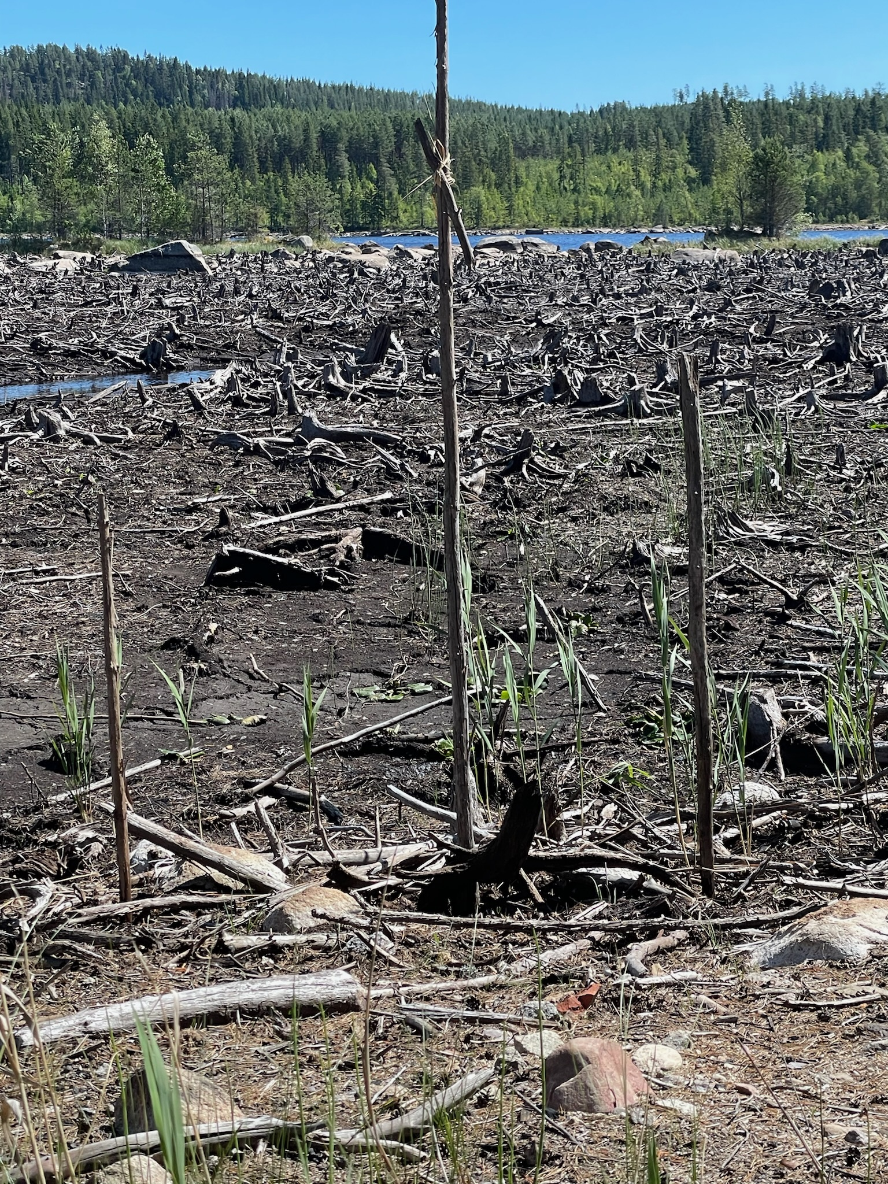
Östra Görsjön Värmland

Slide 14
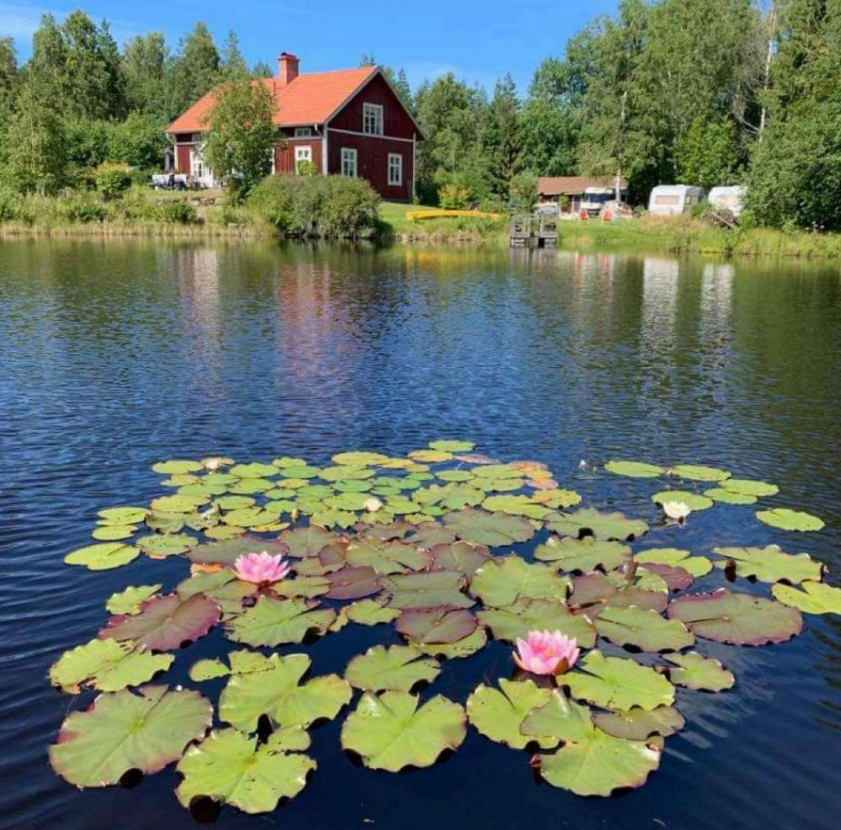
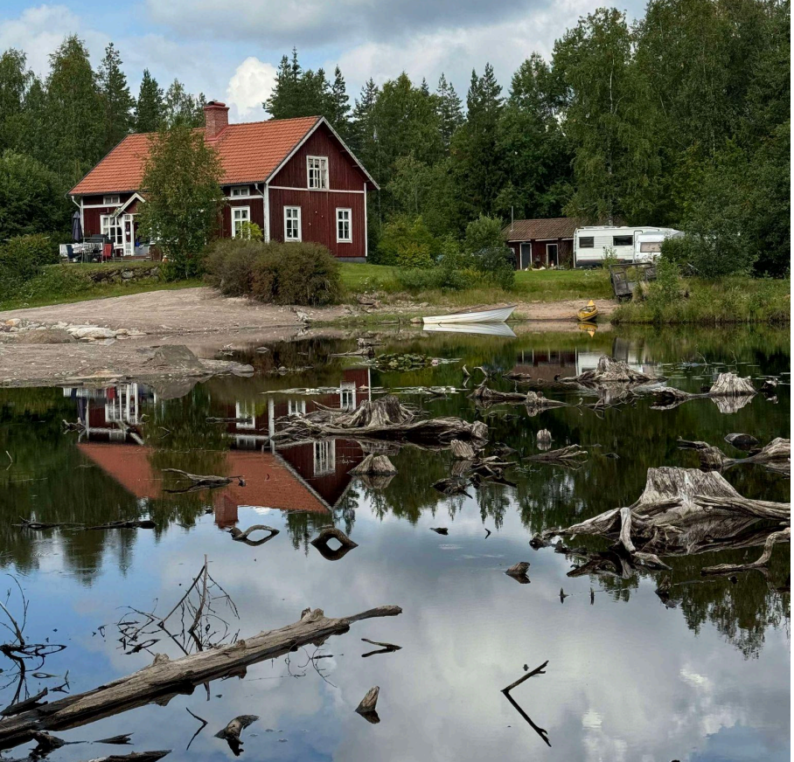
Lilla Ullen före och efter rivning

